Slide 1

ISTITUTO COMPRENSIVO PRIMO PONTECORVO
Una scuola per crescere insieme....
‘’Incontrarsi è un inizio,
rimanere insieme un progresso, lavorare insieme un successo’’
(H.Ford)
P.O.F.
Anno scolastico
2014/2015
Contatti:
Tel. 0776 760158
Fax: 0776 770513
Email: fric85300n@istruzione.it/fric85300n@pec.istruzione.it

Slide 2
Indice
La nostra scuola pag. 3
Contesto socio-ambientale e bisogni dell’utenza pag. 4
Mission pag. 5
Risorse umane pag. 6
Risorse strutturali pag. 7
Plessi scolastici e tempo scuola pag. 8
Bisogni formativi degli allievi pag. 10
Organizzazione delle risorse umane interne pag. 11
Obiettivi generali dell’azione educativa pag. 13
Obiettivi dell’intervento pag. 14
Obiettivi formativi trasversali pag. 15
Obiettivi generali disciplinari pag. 16
Competenze europee pag. 17
Valutazione pag. 18
Monitoraggio pag. 19
Ampliamento dell’offerta formativa pag. 20
Continuità pag. 21
Una domanda complessa di educazione pag. 22

Slide 3
La nostra scuola
Il primo Istituto Comprensivo Statale di Pontecorvo promuove la formazione e l’educazione dell’allievo di scuola dell’infanzia, primaria e secondaria di 1° grado in continuità con l’opera educativa della famiglia e attraverso un rapporto di collaborazione e di intesa, con la finalità di formare “l’uomo libero del domani” che, in modo responsabile, critico e attivo, sia partecipe della comunità locale, nazionale e internazionale.
I nostri
valori
Centralità dell’alunno
Uguaglianza opportunità educative
Integrazione/inclusione
Accoglienza
Solidarietà
Uguaglianza
Imparzialità
La cultura come valore
Continuità
Libertà d’insegnamento
Promozione umana, sociale e civile
Legalità
Orientamento

Slide 4
Contesto socio-ambientale e bisogni dell’utenza
Il contesto di appartenenza delle famiglie degli alunni del 1° Istituto Comprensivo presenta un livello socio-culturale medio, ma con rare occasioni associative e di incontri di coinvolgimento in iniziative di carattere culturale-educativo.
In tale contesto la nostra scuola si colloca come naturale centro di incontro, di comunicazione, di istanze condivise, predisponendo assemblee, colloqui individuali e richiedendo la partecipazione delle famiglie a Progetti vari di interesse educativo, manifestazioni di Istituto, visite guidate.
Il POF, denominato “UNA SCUOLA PER CRESCERE INSIEME…..”, intende creare un ambiente di apprendimento cooperativo tra i diversi ordini di scuola per consentire a tutti di raggiungere le competenze europee e diventare consapevoli cittadini del mondo. I tempi dell’insegnamento e dello svolgimento delle singole discipline e attività sono correlate nel modo più adeguato ai ritmi di apprendimento degli alunni. Pertanto, si adottano tutte le forme di flessibilità che si ritengono opportune.
Richieste
Docenti e alunni
Condividono una modalità di «fare scuola» flessibilmente, ai contesi, agli interessi, alle iniziative di gruppo; aperta ad attività comuni, ad incontri, forme di lavoro cooperativo e scambi di risorse e di competenze
Genitori
Aspirano a seguire il processo di apprendimento dei propri figli, ricevendone le informazioni necessarie sui livelli di apprendimento e sui progressi

Slide 5

MISSION
La scuola diventa formativa poiché non mira alla sola acquisizione delle conoscenze, ma promuove la formazione di atteggiamenti e di competenze. Adotta tutte le forme di flessibilità ritenute opportune per rendere l’alunno capace di autostima e di autonomia critica, indispensabili alla sua formazione armonica.
Una scuola dove si vive in una dimensione collaborativa e cooperativa, aperta agli apporti esterni, pronta a mettersi in rete per acquisire e offrire esperienze, attenta a ciò che cambia nel mondo e nel territorio, sensibile ai processi educativi ed a quelli culturali, in grado di mobilitare risorse d’intelligenza e di impegno.

Slide 6
Risorse umane
 |  | Ins. posto comune | Ins. sostegno | Ins. Rel. Cattolica
SCUOLA INFANZIA |  | 22 | 3 | 1
SCUOLA PRIMARIA |  | 24 | 5 | 2
SCUOLA SECONDARIA1°GRADO |  | 24 | 6 | 1
DSGA | 1
ASSISTENTI AMMINISTRATIVI | 4
COLLABORATORI SCOLASTICI | 11
INSEGNANTI FUORI RUOLO | 1
Popolazione scolastica distribuita su 42 classi
Scuola infanzia | 212
Scuola Primaria | 335
Scuola Secondaria di 1°gr | 255
TOTALE | 802
6

Slide 7

Risorse strutturali
SCUOLA INFANZIA
SCUOLA PRIMARIA
SCUOLA SECONDARIA I°GRADO
CAPOLUOGO
Via S.D’Acquisto
Tel 0776743652
S.TOMMASO D’AQUINO
Via S.Giovanni
Battista
Tel 0776760193
CAPOLUOGO
ViaC.Bergamaschi
Tel 0776742369
S.TOMMASO D’AQUINO
Via S.Giovanni
Battista
Tel 0776760193
MELFI DI SOTTO/FORNELLE
Viale Dante
Tel 0776761188
MELFI DI SOPRA
Viale Dante
Tel 0776761188

Slide 8
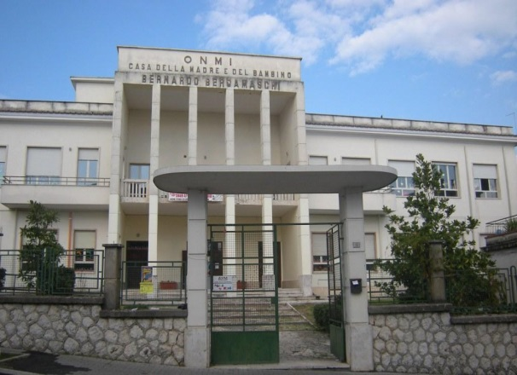
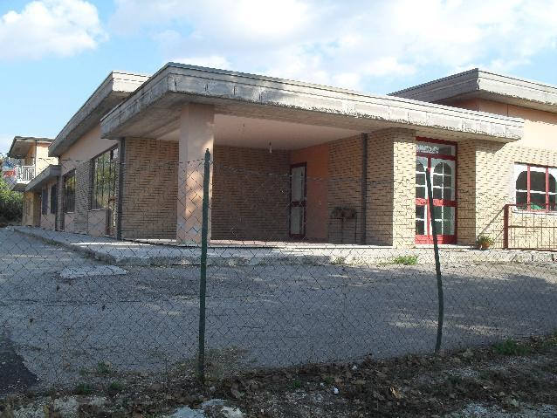

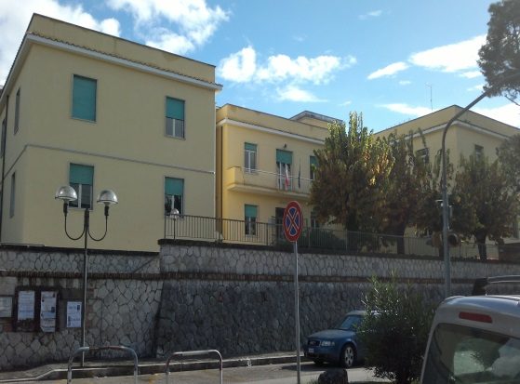
Plessi scolastici e Tempo scuola
Scuola dell’Infanzia
Capoluogo- 8 sezioni
Fornelle 3 sezioni
v
40 ore settimanali
Dal lunedì al venerdì 8,00-16,00
Scuola Secondaria I°grado
12 classi
30 ore settimanali
Dal lunedì al sabato 8,05-13,05

Slide 9
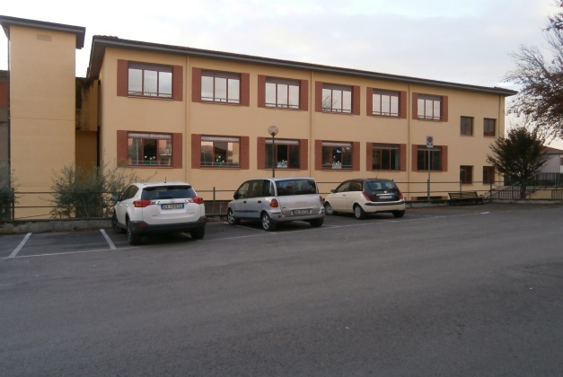

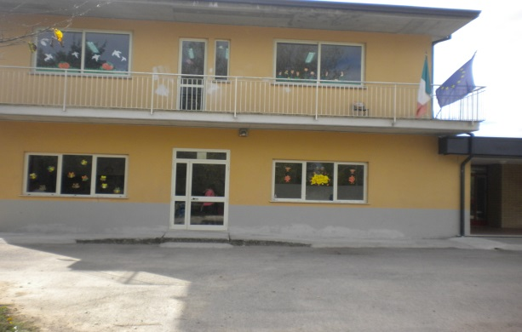
Scuola Primaria «Capoluogo»
9 classi
28 ore settimanali
Dal lunedì al venerdì 8,20-13,20
Sabato 8,20-11,20
Scuola Primaria «Melfi di sopra»
10 classi
28 ore settimanali
Dal lunedì al venerdì 8,15-13,15
Sabato 8,15-11,15

Slide 10
Bisogni formativi degli allievi
accettazione
Affettivi
socializzazione
Guida/sicurezza
Relazionali
Ascolto e sviluppo di identità
comunicazione
Motivazione alla costruzione del proprio sapere
Rispetto dei tempi di maturazione/apprendimento
Cognitivi
Conoscenza di varie tipologie di linguaggio
Attività sportive e laboratoriali

Slide 11
ORGANIZZAZIONE
DELLE RISORSE
UMANE INTERNE

Slide 12
Organigramma d’Istituto
Dirigente Scolastico
Dott.Angela Roscia
Collegio Docenti
Collaboratori del DS
Consiglio d’Istituto
Funzioni strumentali
Annunziata r.
Villa S.
Sardellitti R.
Reccia P.
Deidda A.
Meleo G.
Cerasi M.
Della Posta M.
Comitato di valutazione
Annunziata R.
De Luca F.
Renzi A.
Tanganelli D.
Del Signore M.
(membro suppl.)
De Luca Francesca
Ambrifi Rosalia
DS
Componente docenti
Ambrifi R.
Annunziata R.
Belli G.
Curatti S.
De Luca F.
Mattia MG
Rezza S.
Sardellitti R.
Fiduciari di sede
Scuola dell’Infanzia
Del Signore M.
(Capoluogo)
Renzi A. (Fornelle)
Scuola Primaria
Ambrifi R. (Melfi di sopra)
Cerasi M. (Capoluogo)
Scuola Secondaria
De Luca F.
DSGA
Dott. Michele Candita
Componenti genitori
Bertoli d.
Bevilacqua E.
Carrocci S.
De Santis G.
Fellone C.
Mancinelli D.
Panaccione G.
Trotto A.
Segretari Intersezione/Inter-
classe
Scuola dell’Infanzia
Satini O.(Fornelle)
Lupo M.G.(Capoluogo)
Scuola Primaria
Recchia A.(Capoluogo)
Lotti N.(Melfi di sopra)
Assistenti amministrativi
Di Schiavi A.
Martucci P.
Renzi C.
Terzi M.
Collaboratori
Scolastici
Scuola dell’Infanzia
Corelli M:A
Pellecchia E.
Pulcini A.M.
Ripa C.
Spiriti P.
Scuola Primaria
Cerini A.
Coccarelli A.
Roccia M.T.
Scuola Secondaria
Di traglia A.
Nardone W.
Segreteria
Natoni G:
Componente ATA
Cerini A.
Natoni G.
Coordinatori di sede
(scuola secondaria)
1°A Sardellitti R.
1°B Cimillo A
1°C Izzo A.
1°D Pugnetti C.
2°A Randisi A.
2°B De Luca F.
2°C Tanganelli D.
2°D Petroccione E.
3°A Deidda A.
3°B Isola M:P.
3°C Antonucci A.
3°D Conti G.
Docente incarito in biblioteca ‘’S.Tommaso
Aceti G:
Giunta esecutiva
DS
DSGA
Bertoli D.
Bevilacqua E.
Cerini A.
De Luca F.

Slide 13
Scuola orientativa
Scuola che si colloca nel mondo
Formazione per un sapere autonomo
Formazione del cittadino europeo
Obiettivi generali dell’azione educativa
Formazione globale della persona
Scuola della Legalità
Scuola della Solidarietà

Slide 14
Curricolo Educativo-Formativo
OBIETTIVI DELL’INTERVENTO
Obiettivi culturali
Obiettivi
Per l’integrazione
Obiettivi
comportamentali
Obiettivi cognitivi
Obiettivi
metodologici

Slide 15
O
B
I
E
T
T
I
V
I
F
O
RMA
T
I
VI
TRASVERSALI
Rispetto dei valori della convivenza civile
Comprensione
Impegno e partecipazione
Capacità di comunicare
Organizzazione del lavoro e autonomia operativa
Applicazione ragionata delle conoscenze

Slide 16
Presupposti metodologici
OBIETTIVI
GENERALI
DISCIPLINARI
Comunicazione
Uso di dialoghi e conversazioni
Ricerca
Conquista personale di un «sapere operativo»
Individualizzazione
Interventi differenziati, adeguati ai singoli alunni
Continuità
Raccordi tra i diversi ordini di scuola
Pluri /interdisciplinarietà
‘’Armonia’’ tra le discipline per una formazione unitaria
Tecnologie della comunicazione
Utilizzo del linguaggio multimediale

Slide 17





COMPETENZE EUROPEE
Comunicazione nella madrelingua
Imparare ad imparare
Comunicazione nella lingua straniera
Competenze sociali e civiche
Competenza digitale
Spirito d’iniziativa e di imprenditorialità
Consapevolezza ed espressione culturale
Competenze matematiche e competenze di base in scienze e tecnologia
Scuola Secondaria di primo grado
Scuola dell’Infanzia
Scuola Primaria
Sviluppo dell’identità, dell’autonomia e della competenza
Acquisizione di conoscenze e abilità per sviluppare competenze
Campi di esperienza
Discipline

Slide 18
Valutazione
D’istituto
Degli alunni
Autovalutazione
Elaborazione di strumenti per rilevare i bisogni
Valutazione iniziale
Verifica della situazione di partenza (test d’ingresso)
Autoregolazione
Correzione e/o feedback
Verifica in itinere
Valutazione del percorso di apprendimento (Infanzia-Primaria: bimestrali e quadrimestrali, Secondaria: quadrimestrali, 2 a quadrimestre)
Autoanalisi
Raccolta di dati
Valutazione finale
Analisi dei risultati rispetto agli obiettivi programmati
Rendicontabilità
Trasparenza, pubblicizzazione e valutazione della qualità
Corresponsabilità
Lavoro di equipe e condivisione
Una valutazione ‘’REALMENTE FORMATIVA’’ terrà conto degli elementi che concorrono a definire la personalità dell’allievo.

Slide 19
Monitoraggio
La verifica dell’efficacia del percorso formativo verrà monitorata attentamente per apportare miglioramenti/aggiustamenti in itinere
Consigli d’interclasse/classe
Collegio Docenti
Consiglio d’Istituto
Questionari rivolti a: personale, genitori, alunni, per rilevare standard qualitativi
Docenti
Adeguatezza dei rapporti
Difficoltà organizzativa/gestionali
Capacità collaborative
Alunni
Assenze/partecipazione
Rispondenza alle attese
Partecipazione alle attività di gruppo, anche in situazione di difficoltà/ diversabilità
Genitori
Partecipazione collaborativa
Capacità di proporre iniziative
Rispondenza alle attese
Territorio
Realtà scolastica come parte integrante del territorio
Collaborazione e sensibilità delle istituzioni
Supporto organizzativo

Slide 20
Ampliamento dell’offerta formativa
PER DIFFERENZIARE GLI INTERVENTI DIDATTICI
PER ARRICCHIRE POSITIVAMENTE L’ ATTIVITà DIDATTICA
PROGETTI
Scuola Infanzia | Scuola Primaria
Accoglienza Continuità scuola Primaria La strada: un mondo da conoscere Accadueo….è di scena l’acqua A Natale puoi Carnevale Manifestazione di fine anno Attività motoria (gioco-sport) | Continuità scuola Infanzia/Secondaria 1° Etwinning Halloween :merende e dolci mostruosi UNICEF Gioco – sport Il Carnevale dei bambini nel mondo Andiamo al teatro Andiamo in bici Viaggi d’istruzione e visite guidate A scuola nel parco Arricchiamoci delle nostre reciproche differenze Natale in musica, canti e solidarietà Usi e tradizioni di Pontecorvo Adesione a progetti proposti in itinere Extracurricolari Mi esprimo con…. i sensi nell’arte Settimana di studio e sport sulla neve
Scuola Secondaria di primo grado
Aiutiamoli a scegliere (orientamento) Interscambi laboratoriali ITIS Pontecorvo (orientamento) Conoscersi per crescere (continuità) Informatica per BES Approfondimento nell’uso del pacchetto Microsoft Office (corso C) Laboratorio vocale e strumentale Dialogo con il territorio: partecipazione a progetti, concorsi proposti in itinere Visite guidate Viaggi d’istruzione | Extracurricolari SOS Recupero (Italiano-matematica) Giochi sportivi studenteschi Incontro alla Prova Nazionale (Italiano – Matematica) Settimana di studio e sport sulla neve

Slide 21
CONTINUITA’
Famiglia-Scuola Infanzia
Scuola Infanzia-Primaria
Scuola Primaria-scuola secondaria 1°
Iniziative di continuità e accoglienza intese a realizzare, in un clima di serenità la fase di passaggio famiglia-scuola mediante lo svolgimento di:
Conoscenza guidata del nuovo ambiente scolastico
Accoglienza individuale e personalizzata di ciascuno alunno
Supporto psicologico e compresenza dei genitori in momenti della vita scolastica.
Attività programmate tra gli alunni delle classi prime e gli alunni iscritti all’ultimo anno della scuola Infanzia :
Visite guidate nella scuola primaria
Attività comuni
Interscambio d’insegnanti per specifici interventi
Attività programmate tra gli alunni delle classi prime della scuola secondaria 1°:
Visite guidate nella scuola secondaria
Attività comuni
Interscambio d’insegnanti per lezioni programmate

Slide 22
UNA DOMANDA COMPLESSA DI EDUCAZIONE
La scuola rivolge una particolare attenzione agli alunni diversamente abili, stranieri, DSA, attuando strategie preventive con il supporto di esperti esterni.
Il gruppo per l’integrazione valuterà insieme ai GLHO, periodicamente, le modalità organizzative più idonee al raggiungimento degli obiettivi delineati nelle programmazioni personalizzate. ‘’Anche i soggetti con difficoltà di sviluppo, di apprendimento e di adattamento devono essere considerati protagonista della propria crescita. In essi esistono potenzialità conoscitive, operative e relazionali spesso bloccate dagli schemi e dalle richieste della cultura corrente e del costume sociale. Favorire lo sviluppo di queste potenzialità è un impegno peculiare della scuola. ’’La legge del 4/8/1977, n°517 insiste su un’idea di scuola come ambiente educativo di integrazione di tutti gli allievi attraverso le classi aperte, l’articolazione flessibile delle classi, l’interdisciplinarietà e l’individualizzazione didattica. La recente normativa in materia di BES, chiama ogni istituzione scolastica a riflettere sulla dimensione educativa nell’ottica dell’inclusione. Pertanto è stato predisposto il progetto ‘’Arricchiamoci delle nostre reciproche differenze’’ come percorso di maturazione di esperienze significative sia nell’apprendere che nel socializzare attraverso specifici sostegni educativi adeguati ai bisogni specifici di ciascuno.

Slide 23
Piano di
formazione/aggiornamento
Formazione in rete
Registro elettronico
Sicurezza
Per
tutto il
personale
Privacy
Altre iniziative di interesse in itinere

